Slide 1

LEGISLAÇÃO, NORMAS TÉCNICAS DIREITOS
E DEVERES

Slide 2


Slide 3
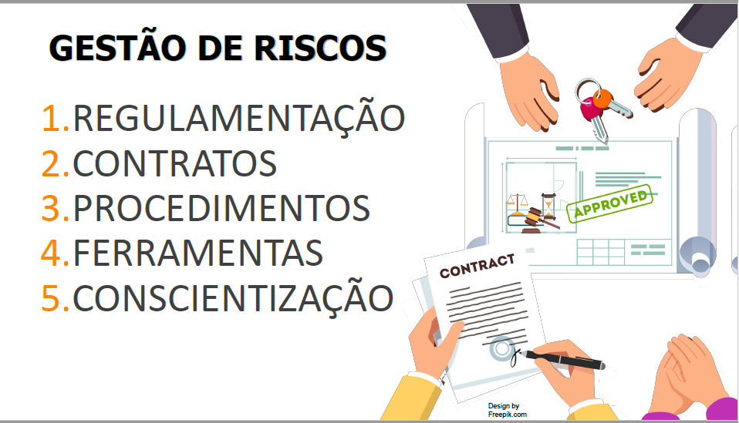

Slide 4
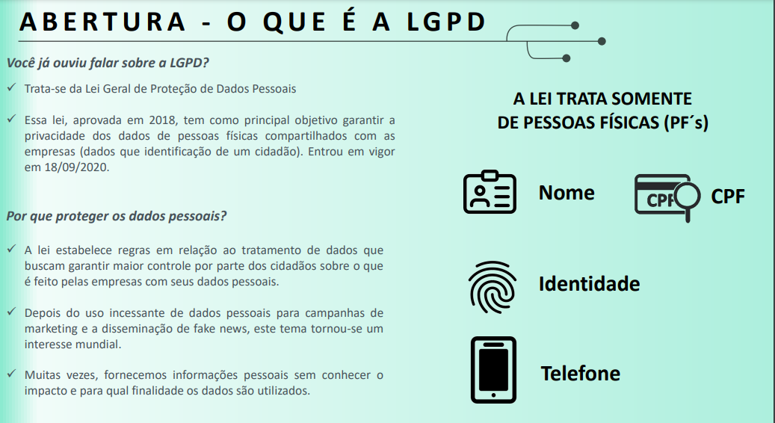

Slide 5
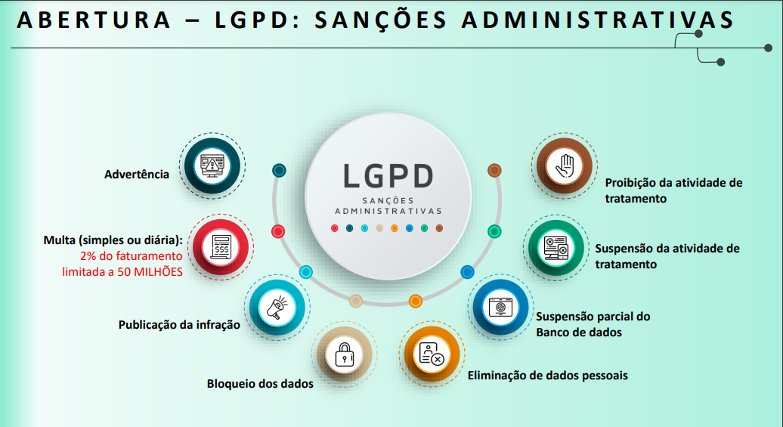

Slide 6
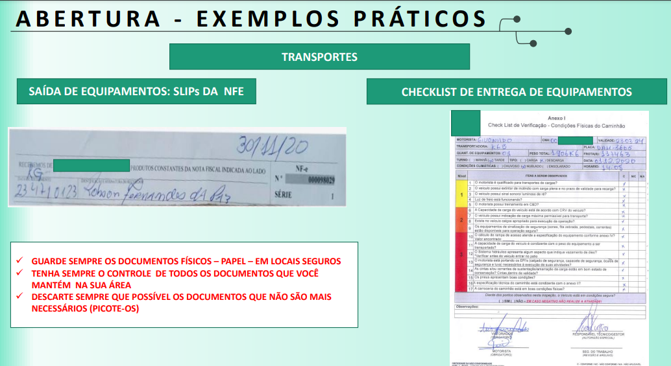

Slide 7
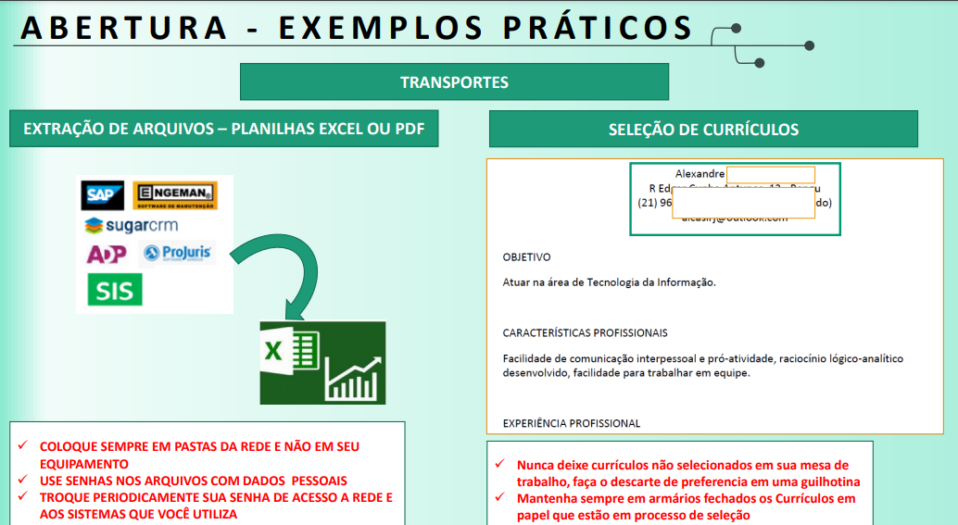

Slide 8
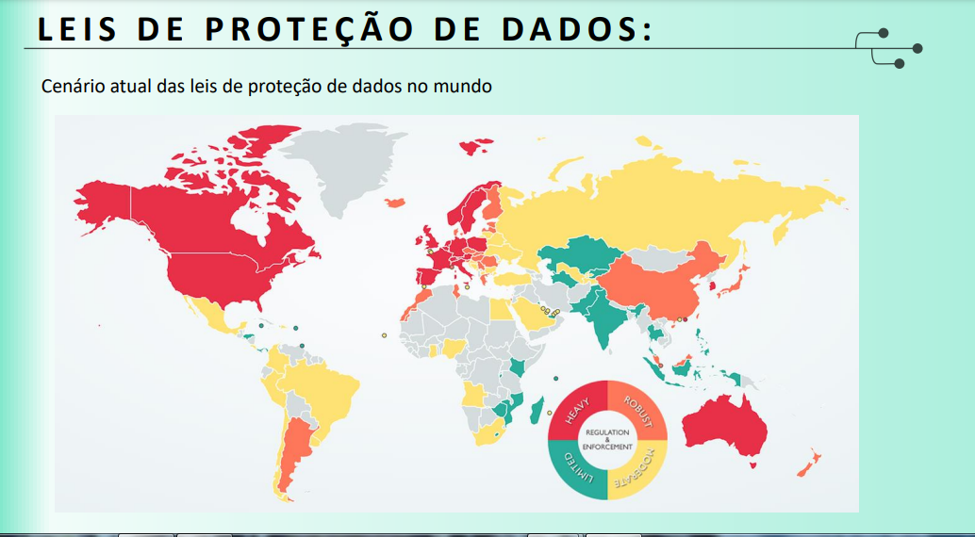

Slide 9
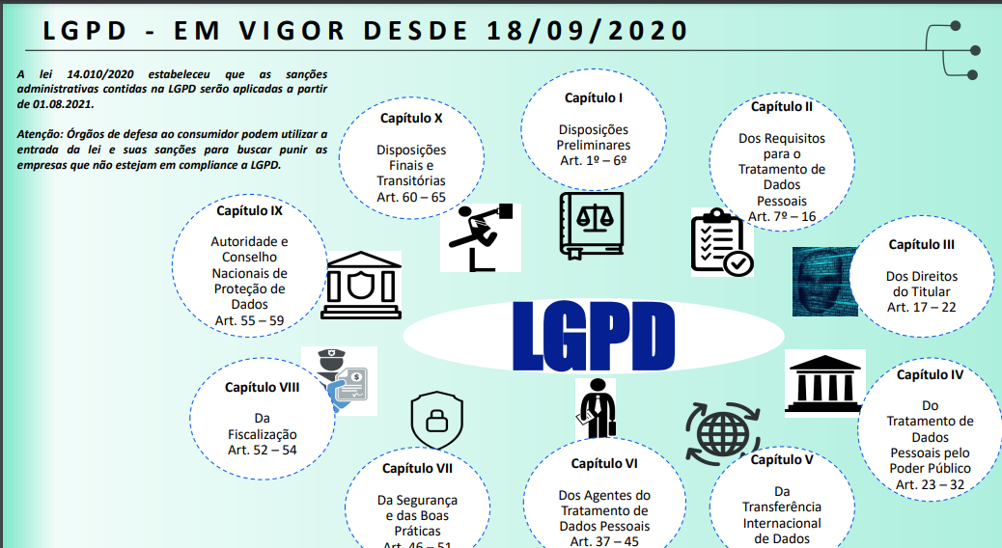

Slide 10
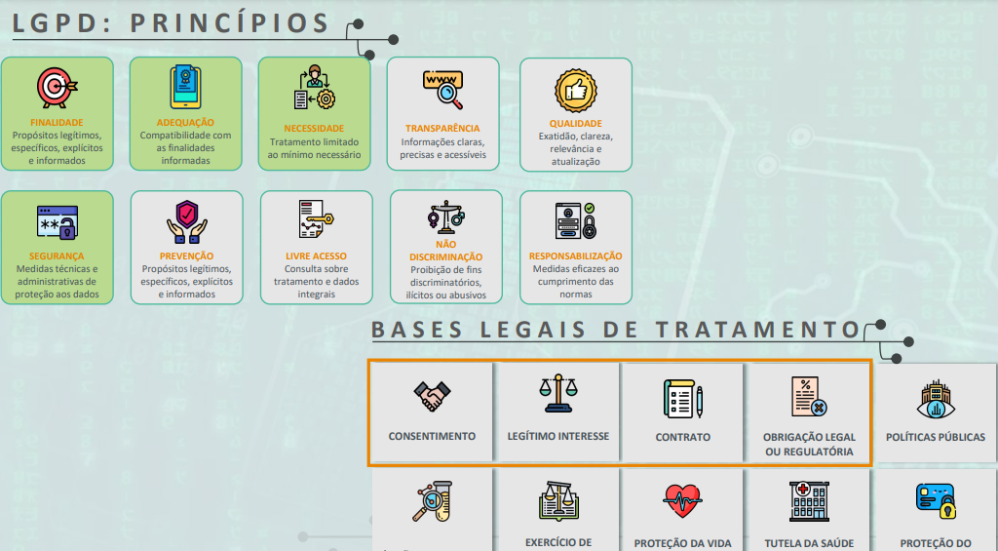

Slide 11
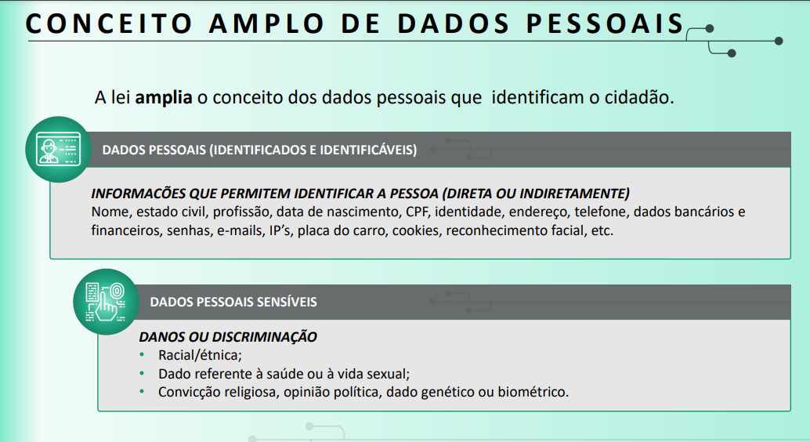

Slide 12
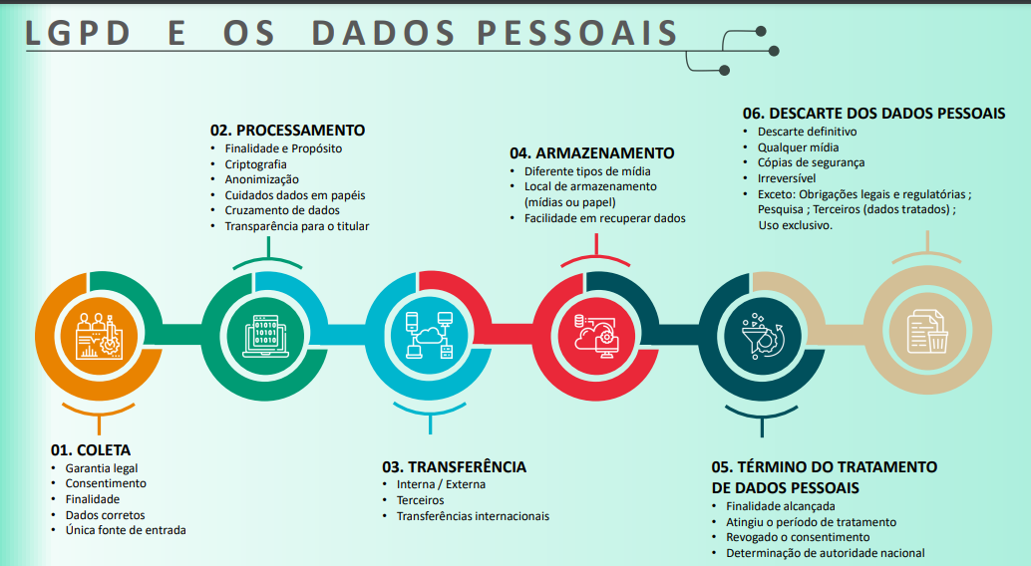

Slide 13
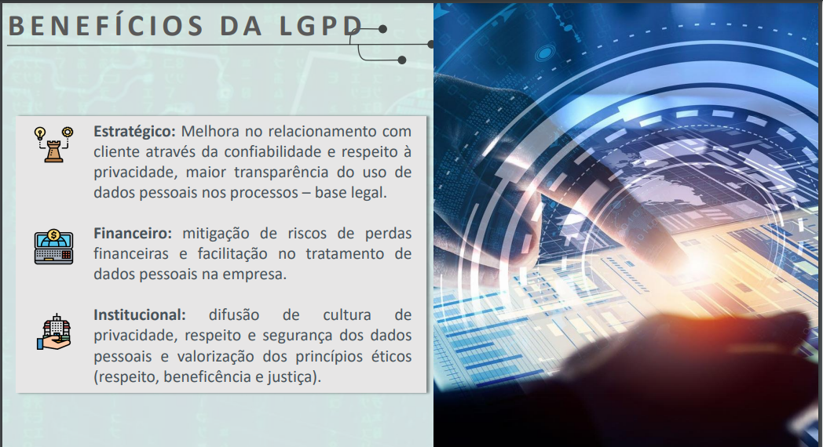

Slide 14
Norma: ISO/IEC NBR 27001 e ISO/IEC NBR 27002
Evolução das Normas
1995: publicada a primeira versão da BS 7799-1;
1998: publicada a primeira versão da BS 7799-2;
1999: publicada a revisão da BS 7799-1;
2000: publicada a primeira versão da Norma ISO/IEC 17799;
2001: publicada a primeira versão da norma no Brasil, NBR
ISO/IEC 17799;
2002: publicada revisão da norma BS 7799 parte 2;
2005: Agosto: publicada a segunda versão da norma no Brasil, NBR
ISO/IEC 17799;
2006: Publicada a norma no Brasil, NBR ISO/IEC 27001;
2007: Julho: alterado apenas o nome da norma NBR ISO/IEC 17799
para NBR ISO/IEC 27002

Slide 15
Norma: ISO/IEC NBR 27001 e ISO/IEC NBR 27002
Organismos Normalizadores
ISO (Internacional Organization for Standardization):
Federação mundial dos organismos de normalização, fundada em 1947 e contando atualmente com 148
países membros, incluindo o Brasil. Já publicou mais de 14000 normas internacionais e documentos
normativos.
IEC (Internacional Electrotechnical Commission):
Organização voltada para normalização de padrões relacionados com elétrica e eletrônica. Fundada em
1906.

Slide 16
Norma: ISO/IEC NBR 27001 e ISO/IEC NBR 27002
Organismos Normalizadores
ABNT (Associação Brasileira de Normas Técnicas)
Entidade civil, sem fins lucrativos, credenciada como único Fórum Nacional de
Normalização
Responsável pela elaboração das Normas Brasileiras, de caráter voluntário. É a representante oficial da ISO no Brasil.
Foi fundada em 1940 e participou da fundação da ISO como membro fundador.
É composta por comitês técnicos de normalização (CB’s).

Slide 17
Norma: ISO/IEC NBR 27001
Sistema de Gestão em Segurança da Informação
O sistema de Gestão em Segurança da Informação, ou
Information Security Management System (ISMS), é o
resultado da aplicação do planejada de:
Objetivos,
Diretrizes,
Políticas,
Procedimentos,
Modelos e
Outras medidas administrativas

Slide 18
Norma: ISO/IEC NBR 27001
Sistema de Gestão em Segurança da Informação (ISMS)
Considera basicamente:
• Os ativos que estão sendo protegidos;
• O gerenciamento de riscos;
• Os objetivos de controles e controles implementados

Slide 19
Norma: ISO/IEC NBR 27002
Objetivo
Proteger as informações de diversos tipos de ameaças para:
Garantir a continuidade dos negócios
Minimizar os danos aos negócios
Maximizar o retorno dos investimentos e as oportunidades de negócio.
É caracterizada pela preservação da:
CONFIDENCIALIDADE
INTEGRIDADE
DISPONIBILIDADE

Slide 20
Norma: ISO/IEC NBR 27002
Como estabelecer requisitos de segurança
Três fontes principais:
Avaliação dos riscos dos ativos da organização.
Atendimento aos requisitos legais, contratuais, estatutários dos envolvidos nos negócios.
Conjunto de princípios, objetivos e requisitos para o processamento das informações, desenvolvidos para apoiar as operações da organização.

Slide 21
Norma: ISO/IEC NBR 27002
Conteúdo
Objetivo
Termos e definições
Analise de Riscos
Política de Segurança
Segurança Organizacional
Gestão de Ativos
Segurança em Recursos Humanos
Segurança Física e do Ambiente
Gerenciamento de Operações e Comunicações
Controle de Acesso
Aquisição, desenvolvimento e manutenção de sistemas
Gestão de Incidentes de Segurança da Informação
Gestão da Continuidade de Negócios
Conformidade

Slide 22
Norma: ISO/IEC NBR 27002
Objetivo
Fornecer recomendações para gestão da segurança da informação para uso por aqueles, que são responsáveis pela introdução, implementação ou manutenção da segurança de suas organizações
Prover base comum, para o desenvolvimento de normas de segurança organizacional e das práticas efetivas de gestão de segurança
Prover confiança, nos relacionamentos entre organizações

Slide 23
Norma: ISO/IEC NBR 27002
Termos e definições
Considerações Iniciais
A norma não é um documento completo e deve ser vista como um ponto de partida.
Quando da aplicação da NORMA na organização, talvez nem todos os controles e recomendações possam ser aplicados, bem como alguns controles adicionais possam ser necessários.
As obrigações legais devem sempre ser consideradas principalmente porque determinados segmentos de negócio possuem mais regulamentos legais que outros.
O profissional de segurança deve ter o conhecimento desses aspectos legais, já que eles não são descritos na norma.

Slide 24
Norma: ISO/IEC NBR 27002
Termos e definições
Fatores críticos de sucesso
Para que o processo da SEGURANÇA DA INFORMAÇÃO tenha sucesso é necessário:
Os regulamentos estejam alinhados com os objetivos de negócio
A forma de implementação seja coerente com a cultura organizacional
Exista o apoio verdadeiro da alta administração
As ações de treinamento e educação sejam permanentes e existam recursos (financeiros, pessoas, tempo) para que o processo de segurança da informação seja efetivo, isto é, eficiente e eficaz ao longo do tempo.

Slide 25
Norma: ISO/IEC NBR 27002
Análise de Riscos
Para uma melhor definição de prioridades das ações, balanceamento dos
gastos com controles em comparação aos potenciais danos causados ao
negócio e existência de uma justificativa estruturada, é conveniente a
existência de uma análise e avaliação de risco em relação à indisponibilidade dos bens de informação.
Se a organização não estiver preparada, para situações de contingência,
uma ocorrência dessas pode causar um impacto financeiro, operacional
ou de imagem, que impeça a continuidade da organização no mercado
que atua.

Slide 26
Norma: ISO/IEC NBR 27002
Politica de Segurança da Informação
Deve existir uma POLÍTICA DE SEGURANÇA DA INFORMAÇÃO, com o objetivo de prover uma orientação e apoio para implementação das ações de proteção.
Essa política será explicitada através de um documento que deverá ser de conhecimento de todos e deve estar alinhada aos requisitos de negócio.

Slide 27
Norma: ISO/IEC NBR 27002
Segurança Organizacional
Deva existir uma estrutura organizacional que seja responsável pelo processo de segurança da informação na organização garantindo a sua implementação e existência ao longo do tempo.
Segurança no acesso de prestadores de serviços:
Manter a segurança de recursos de processamento e ativos da informação acessados por prestadores de serviços
Requisitos de segurança nos contratos de prestadores de serviço:
Política geral sobre segurança da informação
Proteção dos ativos da organização
Acordo de nível de serviços
Direitos de propriedade intelectual e direitos autorais
Direito de monitorar, revogar acessos e auditar

Slide 28
Norma: ISO/IEC NBR 27002
Gestão dos Ativos
Para possibilitar a proteção adequada da informação é necessário que se tenha a identificação dos ativos(recursos) de informação:
Seus responsáveis (dono da informação)
Sua forma de uso
Sua classificação em termos de sigilo.

Slide 29
Norma: ISO/IEC NBR 27002
Segurança em Recursos Humanos
Os funcionários, prestadores de serviço e outros tipos de usuários precisam conhecer quais são as regras básicas da organização sobre esse tema.
Sendo assim, desde antes da contratação de pessoas, deve existir uma preocupação com o recursos humanos que se está contratando.
A saída desse recurso humano da organização também deve ser feita e forma organizada, possibilitando que as informações da organização continuem protegidas.

Slide 30
Norma: ISO/IEC NBR 27002
Segurança Física e do Ambiente
Os ambientes físicos onde estão os recursos(ativos) de informação devem ser protegidos contra ameaças que podem danificar esses recursos e prejudicar a utilização da informação para o negócio.
Áreas de segurança:
Segurança de escritórios, salas e instalações de processamento devem ser considerados os seguintes pontos: fogo, inundação,explosão,
manifestações civis, regulamentações de saúde e segurança, etc.;
cuidados com máquinas de fax e copiadoras; portas e janelas fechadas
quando não utilizadas e proteção externa; sistemas de detecção de
intrusos testado regularmente; backups guardados fora da instalação;
áreas de expedição e carga controladas.

Slide 31
Norma: ISO/IEC NBR 27002
Gerenciamento de Operações e Comunicações
A utilização correta dos recursos de informação é fundamental para que a informação esteja sempre protegida e disponível para a realização do
negócio:
• Documentação dos processos operacionais;
• Segregação de funções;
• Separação dos ambiente de produção com os outros ambientes, gestão dos serviços de terceiros;
• Garantia da qualidade dos serviços entregues;
• Monitoramento dos recursos;
• Registros para a auditoria;
• Troca de informações com parceiros e planejamento dos recursos de
informação;
São ações, que devem ser realizadas para o funcionamento do negócio da organização no que depende de operação e comunicação da tecnologia.

Slide 32
Norma: ISO/IEC NBR 27002
Controle de Acesso
Os procedimentos para um efetivo controle de acesso lógico têm por objetivo garantir que apenas os usuários cadastrados e previamente autorizados acessarão a informação de acordo com o tipo de uso permitido: leitura, alteração, gravação e/ou remoção.
A existência de políticas, definição do gestor da informação, definição de autenticação (senha, cartão, biometria), acesso externo e limitações para acesso são elementos, que devem ser definidos para uma efetiva proteção da informação no diz respeito ao controle de acesso.

Slide 33
Norma: ISO/IEC NBR 27002
Aquisição, desenvolvimento e manutenção de sistemas
Para que a segurança seja parte integrante dos sistemas de informação desde a sua concepção, devem ser considerados:
A especificação de segurança para o sistema;
A forma de processamento da aplicação;
A definição dos controles necessários;
A necessidade de criptografia de dados;
O desenvolvimento terceirizado;
A proteção dos arquivos do sistema.

Slide 34
Norma: ISO/IEC NBR 27002
Gestão de incidentes de segurança da informação
O objetivo deste aspecto é garantir:
Incidentes e ocorrências similares sejam formalmente registrados;
Exista uma busca pela efetiva causa do mesmo com o objetivo de corrigir;
Resolver em tempo aceitável para realização do negócio.

Slide 35
Norma: ISO/IEC NBR 27002
Gestão da Continuidade de Negócio
Com o objetivo de não permitir a interrupção das atividades de negócio e proteger os processos críticos contra falhas ou desastres significativos, oprocesso de segurança da informação da organização deve ter uma gestão de continuidade de negócios com a construção de um plano formal e estruturado.
A construção desse plano, deve ser considerado uma análise de impacto no negócio em relação aos processos de forma a permitir identificar o tempo aceitável, para a recuperação e o custo compatível que deve ser considerado.
Este plano deve ser eficiente e eficaz e para tanto exigirá a realização de teste e a existência de um processo para a sua atualização e manutenção.

Slide 36
Norma: ISO/IEC NBR 27002
Conformidade
Evitar a violação de qualquer lei criminal ou civil, estatutos,regulamentações ou obrigações contratuais e de quaisquer requisitos de segurança é o objetivo desse item de conformidade.
Para tanto, deve-se identificar a legislação vigente e outros regulamentos
específicos a que o negócio da organização está submisso.
Também deve-se garantir a existência de evidências para atender a
auditorias ou solicitações da justiça.

Slide 37
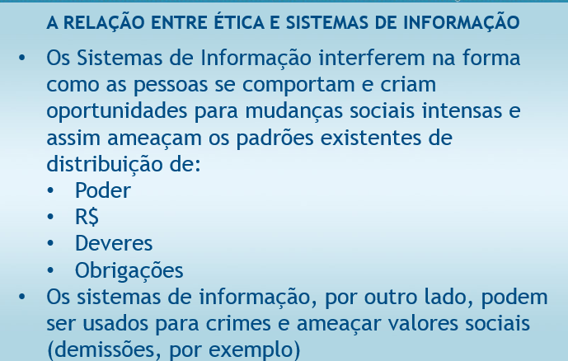
Ética – conjunto de princípios que estabelece o que é certo ou errado e que, os indivíduos na qualidade de agentes livres, utilizam para fazer as escolhas que orientam o seu comportamento.
Ética é um conjunto de valores morais e princípios que norteiam a conduta humana na sociedade.

Slide 38
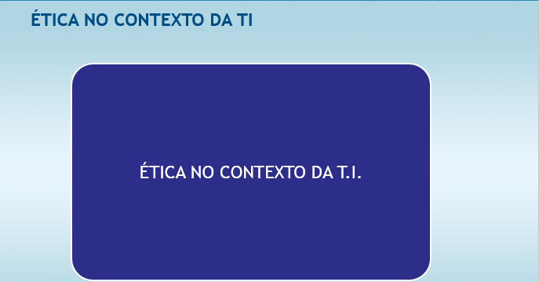
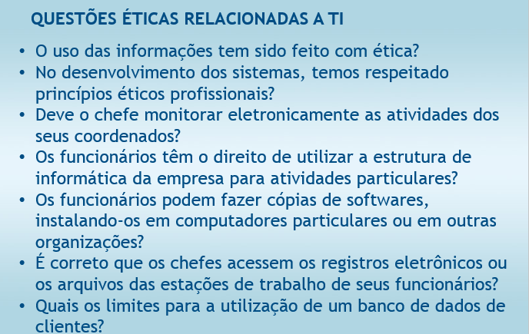

Slide 39
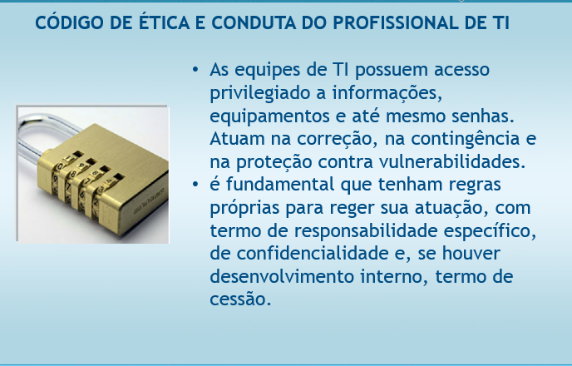
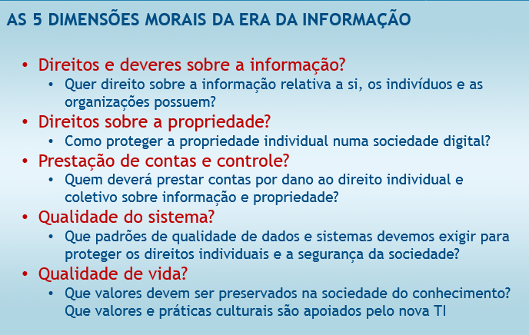

Slide 40
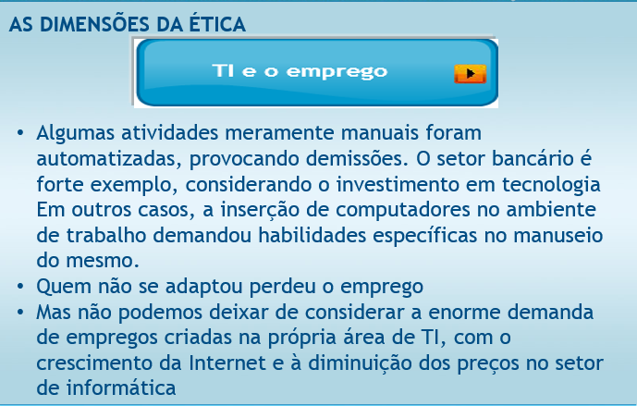
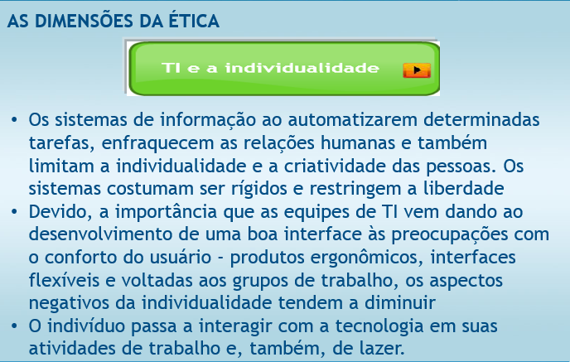

Slide 41
